Slide 1
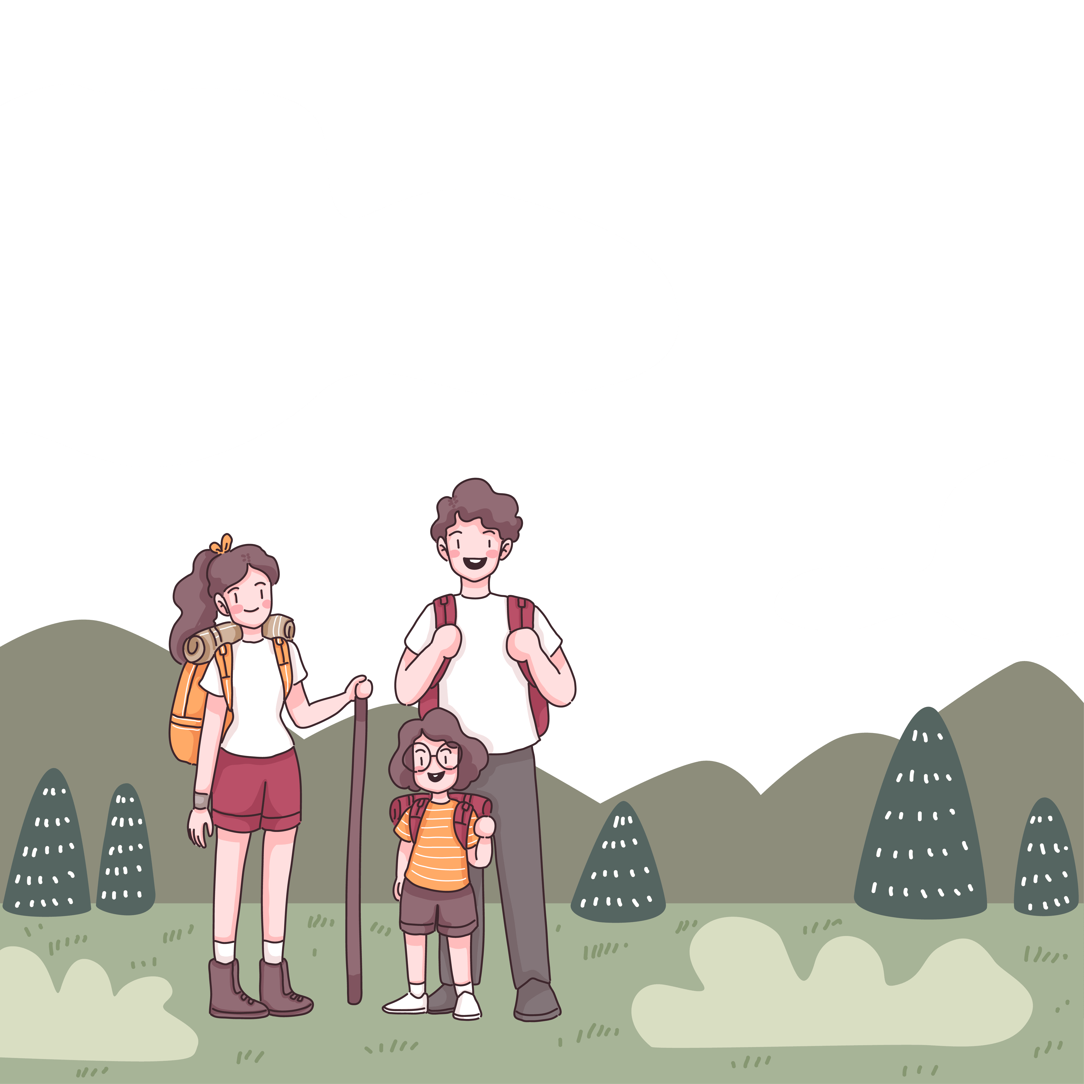
Hãy chia sẻ với cả lớp về kì nghỉ hè vừa rồi của các em?
Notes:
Giáo án của Thảo Nguyên 0979818956

Slide 2
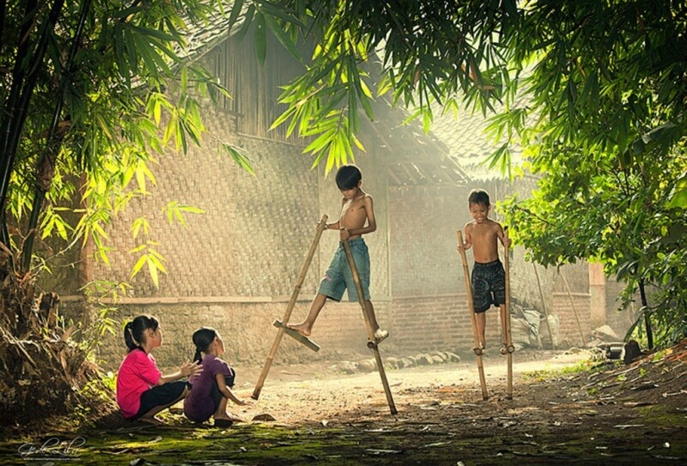
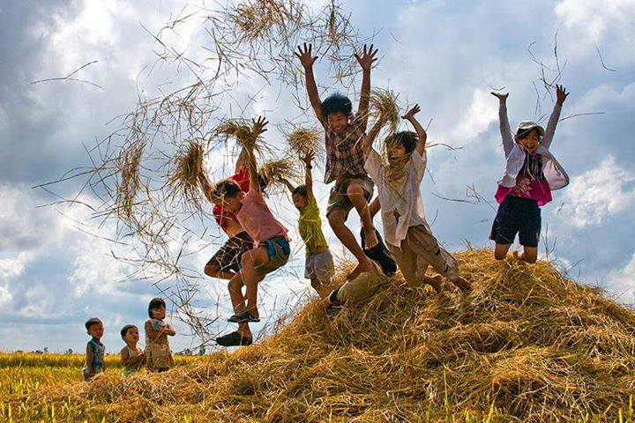
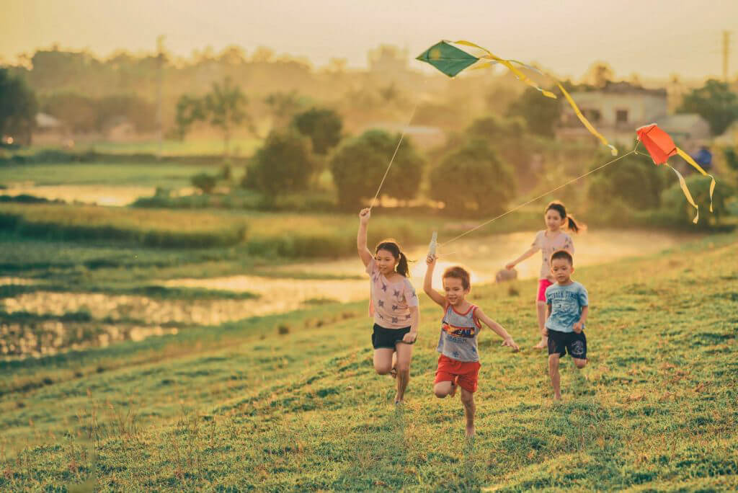
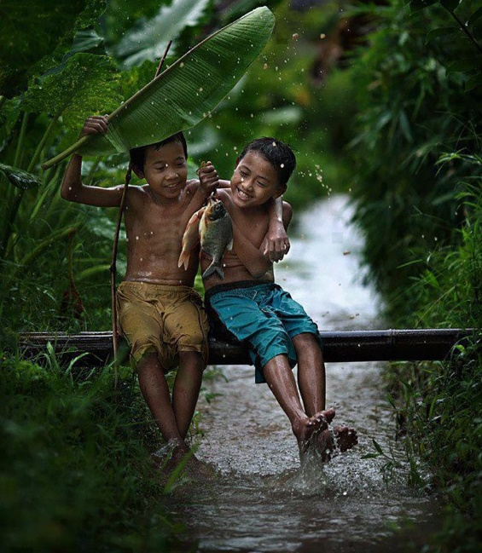
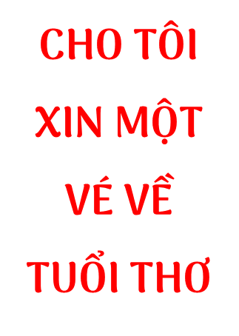
CẢM ƠN CUỘC SỐNG ĐÃ CHO TÔI NHỮNG KHOẢNH KHẮC TUYỆT VỜI NƠI TUỔI THƠ!
Notes:
Giáo án của Thảo Nguyên 0979818956

Slide 3




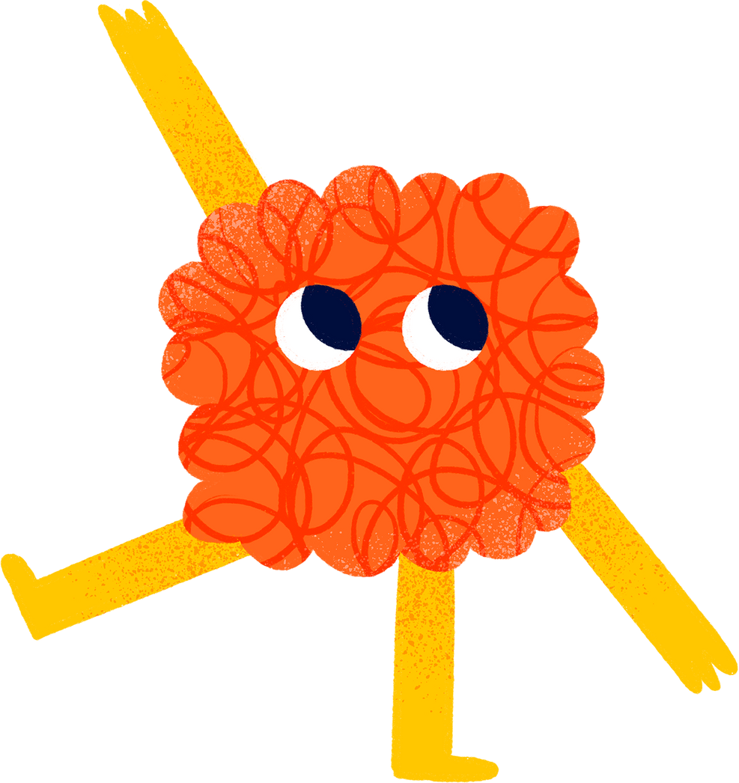



lớp 7
KẾT NỐI TRI THỨC VỚI CUỘC SỐNG
BÀI 1:
BẦU TRỜI TUỔI THƠ

Slide 4

I. TRI THỨC NGỮ VĂN
01
ĐỀ TÀI VÀ CHI TIẾT
02
TÍNH CÁCH NHÂN VẬT
Notes:
Giáo án của Thảo Nguyên 0979818956

Slide 5

Đề tài là.................................., thể hiện trực tiếp trong tác phẩm văn học.
Để xác định và gọi được tên đề tài, có thể dựa vào................................được miêu tả hoặc.....................................................................được đặt ở vị trí trung tâm của tác phẩm.
Một tác phẩm có thể đề cập nhiều đề tài, trong đó có một đề tài là...........................
Chi tiết là.................................tạo nên thế giới hình tượng.
Tính cách nhân vật là............................................tương đối ổn định của nhân vật, được bộc lộ qua hành động, cánh ứng xử, cảm xúc, suy nghĩ.
phạm vi đời sống
loại sự kiện
không gian được tái hiện, loại nhân vật
đề tài chính
yếu tố nhỏ nhất
những đặc điểm riêng
Notes:
Giáo án của Thảo Nguyên 0979818956

Slide 6
01
ĐỀ TÀI VÀ CHI TIẾT
- Đề tài là phạm vi đời sống được phản ánh, thể hiện trực tiếp trong các tác phẩm văn học.
- Để xác định đề tài, có thể dựa vào phạm vi hiện thực được miêu tả (đề tài lịch sử, đề tài chiến tranh, đề tài gia đình…) hoặc nhân vật được đặt ở vị trí trung tâm của tác phẩm (đề tài trẻ em, đề tài phụ nữ, đề tài người nông dân, đề tài người lính…).
- Một tác phẩm có thể đề cập nhiều đề tài, trong đó có một đề tài chính.
Notes:
Giáo án của Thảo Nguyên 0979818956

Slide 7

01
ĐỀ TÀI VÀ CHI TIẾT
- Chi tiết là yếu tố nhỏ nhất tạo nên thế giới hình tượng (thiên nhiên, con người, sự kiện…) nhưng có tầm quan trọng đặc biệt trong việc đem lại sự sinh động, lôi cuốn cho tác phẩm văn học.
Notes:
Giáo án của Thảo Nguyên 0979818956

Slide 8
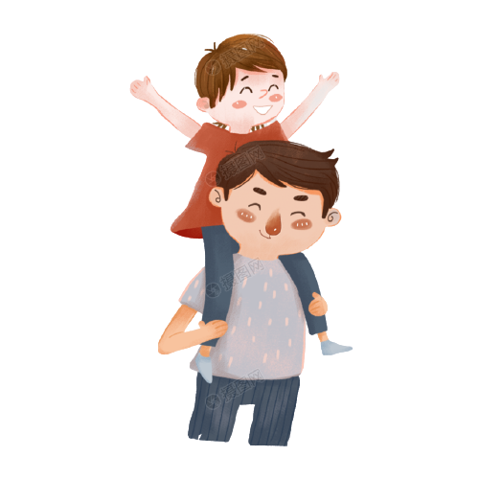
02
TÍNH CÁCH NHÂN VẬT
Tính cách nhân vật là đặc điểm riêng tương đối ổn định của nhân vật, được bộc lộ qua mọi hành động, cách ứng xử, cảm xúc, suy nghĩ. Tính cách của nhân vật còn được thể hiện qua mối quan hệ, qua lời kể và suy nghĩ của nhân vật khác.
Notes:
Giáo án của Thảo Nguyên 0979818956

Slide 9

- Hành động
- Cách ứng xử
- Cảm xúc
- Suy nghĩ
- Mối quan hệ với các nhân vật khác
- Lời kể, suy nghĩ của các nhân vật
Tính cách nhân vật

Slide 10



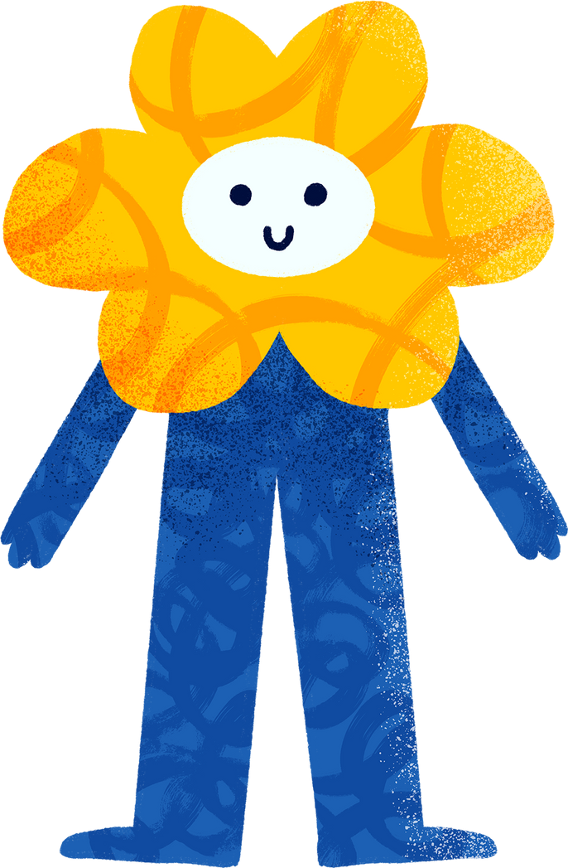






lớp 7
KẾT NỐI TRI THỨC VỚI CUỘC SỐNG
BẦY CHIM CHÌA VÔI
(NGUYỄN QUANG THIỀU)

Slide 11
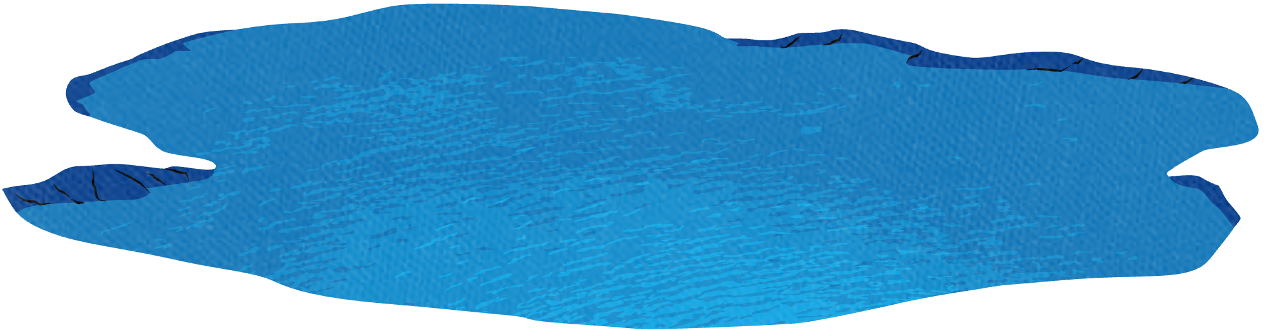


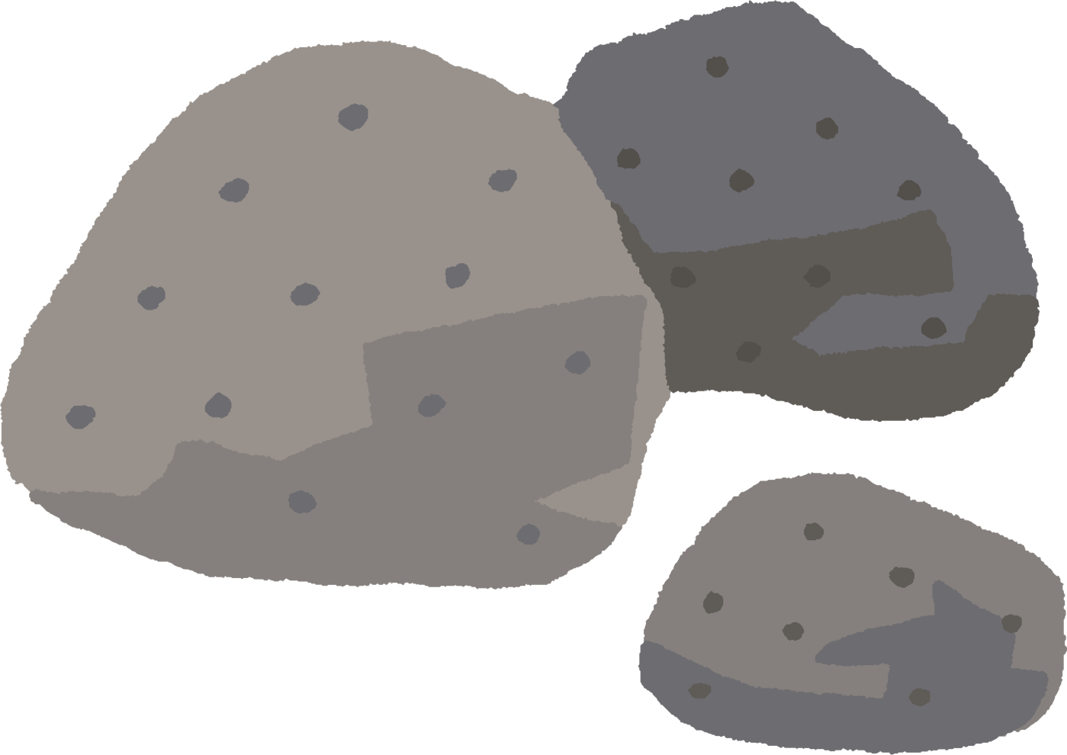
Đọc văn bản
GV đọc mẫu một đoạn, HS đọc thành tiếng một số đoạn tiêu biểu.
TIÊU CHÍ | CÓ | KHÔNG
Đọc trôi chảy, không bỏ từ, thêm từ.
Đọc to, rõ bảo đảm trong không gian lớp học, cả lớp cùng nghe được.
Tốc độ đọc phù hợp
Sử dụng giọng điệu khác nhau để thể hiện được cảm xúc của người kể chuyện đối với nhân vật, sự việc.

Slide 12







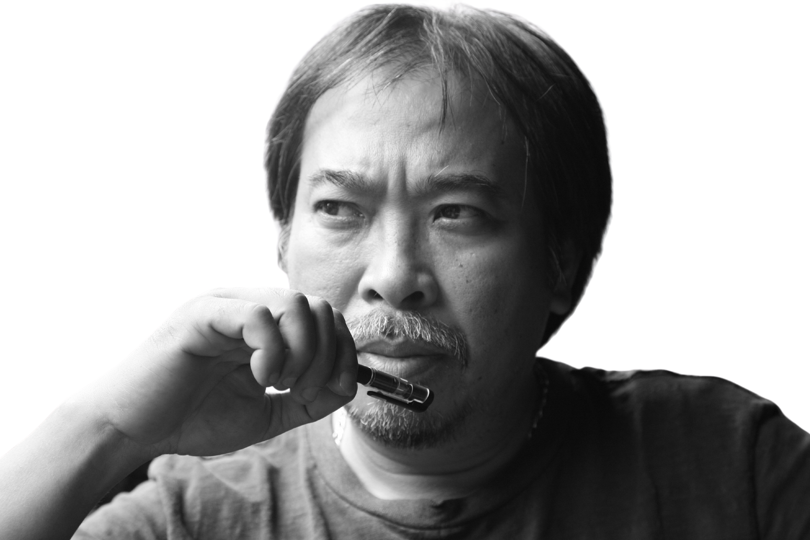





lớp 7
KẾT NỐI TRI THỨC VỚI CUỘC SỐNG
Tác giả, tác phẩm
– Tác giả Nguyễn Quang Thiều:
+ Sinh năm 1957 tại Hà Nội.
+ Sáng tác thơ, truyện tranh, vẽ tranh...
+ Từng được trao nhiều giải thưởng văn học trong nước và quốc tế.
+ Tác phẩm tiêu biểu: Bí mật hồ cá thần, Con quỷ gỗ, Ngọn núi bà già mù...
- Tác phẩm:
+ Xuất xứ: Trích trong Mùa hoa cải bên sông.
+ Thể loại: truyện ngắn.

Slide 13



MỘT SỐ TÁC PHẨM

Slide 14


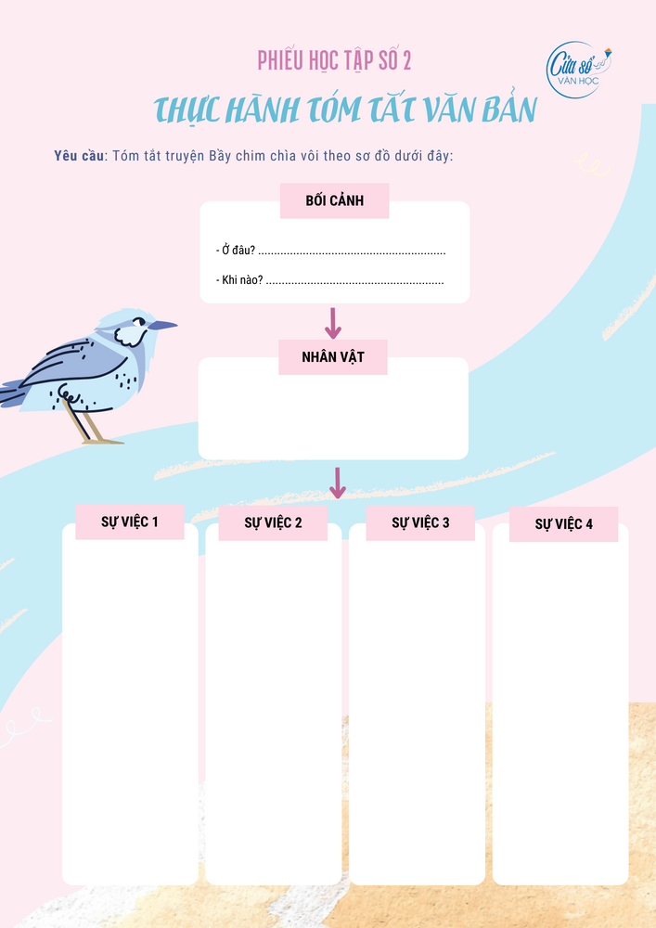


lớp 7
KẾT NỐI TRI THỨC VỚI CUỘC SỐNG
II. Khám phá chi tiết
BỐI CẢNH
a. Bối cảnh truyện, cốt truyện
- Truyện xảy ra ở đâu?
Nhà của Mon và Mên, bờ sông
- Khi nào?
Đêm khuya và sáng sớm
NHÂN VẬT
Mon và Mên

Slide 15
lớp 7
KẾT NỐI TRI THỨC VỚI CUỘC SỐNG
1. Cốt truyện và bối cảnh diễn ra câu chuyện.
SẮP XẾP CÁC SỰ VIỆC SAU THEO DIỄN BIẾN CỦA TRUYỆN
Sự việc 1: Mên và Mon thao thức trong đêm vì lo mưa lớn, nước sông lên làm ngập dải cát giữa sông, bầy chim chìa vôi ở ngoài đó có thể bị nước nhấn chìm.
Sự việc 2: Mên và Mon ra bờ sông, được chứng kiến cảnh tượng kì vĩ khi bầy chim chìa vôi cất cánh bay vào bờ.
Sự việc 3: Mên và Mon lên kế hoạch và quyết định đi giải cứu bầy chim chìa vôi.
Sự việc 4: Hai anh em xúc động khóc, rồi trở về nhà trong niềm hạnh phúc.

Slide 16
lớp 7
KẾT NỐI TRI THỨC VỚI CUỘC SỐNG
1. Cốt truyện và bối cảnh diễn ra câu chuyện.
SỰ VIỆC
Sự việc 1: Mên và Mon thao thức trong đêm vì lo mưa lớn, nước sông lên làm ngập dải cát giữa sông, bầy chim chìa vôi ở ngoài đó có thể bị nước nhấn chìm.
Sự việc 2: Mên và Mon quyết định đi giải cứu bầy chim chìa vôi.
Sự việc 3: Mên và Mon ra bờ sông, được chứng kiến cảnh tượng kì vĩ khi bầy chim chìa vôi cất cánh bay vào bờ.
Sự việc 4: Hai anh em xúc động khóc, rồi trở về nhà trong niềm hạnh phúc.

Slide 17







lớp 7
KẾT NỐI TRI THỨC VỚI CUỘC SỐNG
1. Cốt truyện và bối cảnh diễn ra câu chuyện.
BỐI CẢNH: Truyện diễn ra trong bối cảnh nào? (Không gian, thời gian, sự việc)
Không gian: nhà của hai anh em và bờ sông (nơi bầy chim cư ngụ)
Thời gian: từ đêm khuya đến sáng sớm
Sự việc: nước sông lên cao, bầy chim có nguy cơ ngập nước

Slide 18


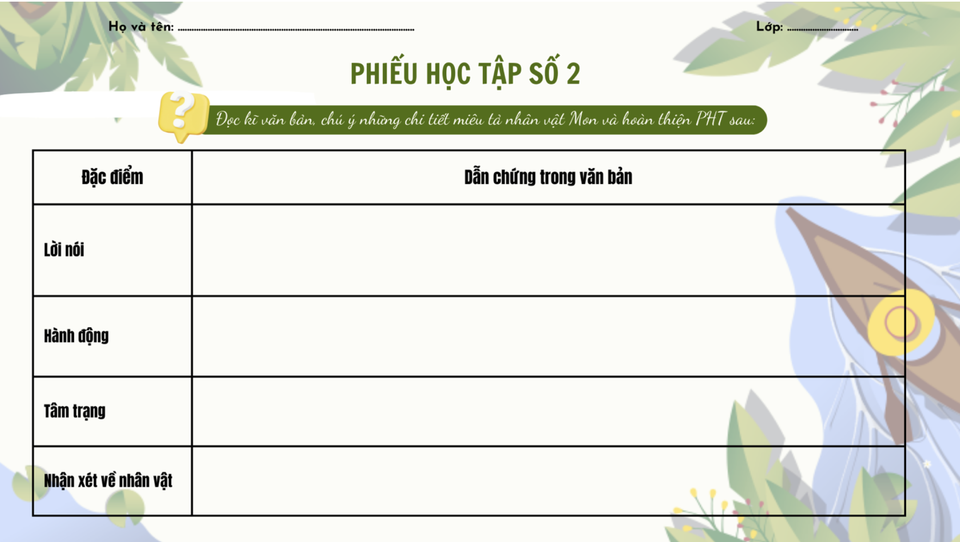




LỚP 7
KẾT NỐI TRI THỨC VỚI CUỘC SỐNG
2. Nhân vật
a. Nhân vật Mon

Slide 19


lớp 7
KẾT NỐI TRI THỨC VỚI CUỘC SỐNG
a. Nhân vật Mon
HÀNH ĐỘNG, CỬ CHỈ | LỜI NÓI | NHẬN XÉT VỀ TÂM TRẠNG
- Hai giờ sáng tỉnh giấc. - Liên tục hỏi ảnh về cơn mưa, bãi cát, bầy chim chìa vôi. - Nằm im không ngủ. | - Anh bảo mưa có to không? - Thế bãi cát giữa sông đã ngập chưa? - Em sợ chim chìa vôi non bị chết đuối mất. - Sao chim chìa vôi không làm tổ trên bờ hả anh? - Anh đã bao giờ nhìn thấy bầy chim chìa vôi bay vào bãi cát chưa? - Tổ chim sẽ bị chìm mất. - Em thả (cá bống) vào chỗ cống sông rồi. - Hay mình mang chúng nó vào bờ... Mình phải mang chúng nó vào bờ, anh ạ. (lặp lại 2 lần)... | Thao thức, sốt ruột, lo lắng khi nghĩ đến bầy chim chìa vôi có thể bị nước sông nhấn chìm; quyết đoán và dũng cảm khi quyết định cứu bầy chim.
Nhận xét về tính cách: Ngây thơ, hồn nhiên, nhân hậu, biết yêu thương và trân trọng sự sống. | Ngây thơ, hồn nhiên, nhân hậu, biết yêu thương và trân trọng sự sống. | Ngây thơ, hồn nhiên, nhân hậu, biết yêu thương và trân trọng sự sống.

Slide 20
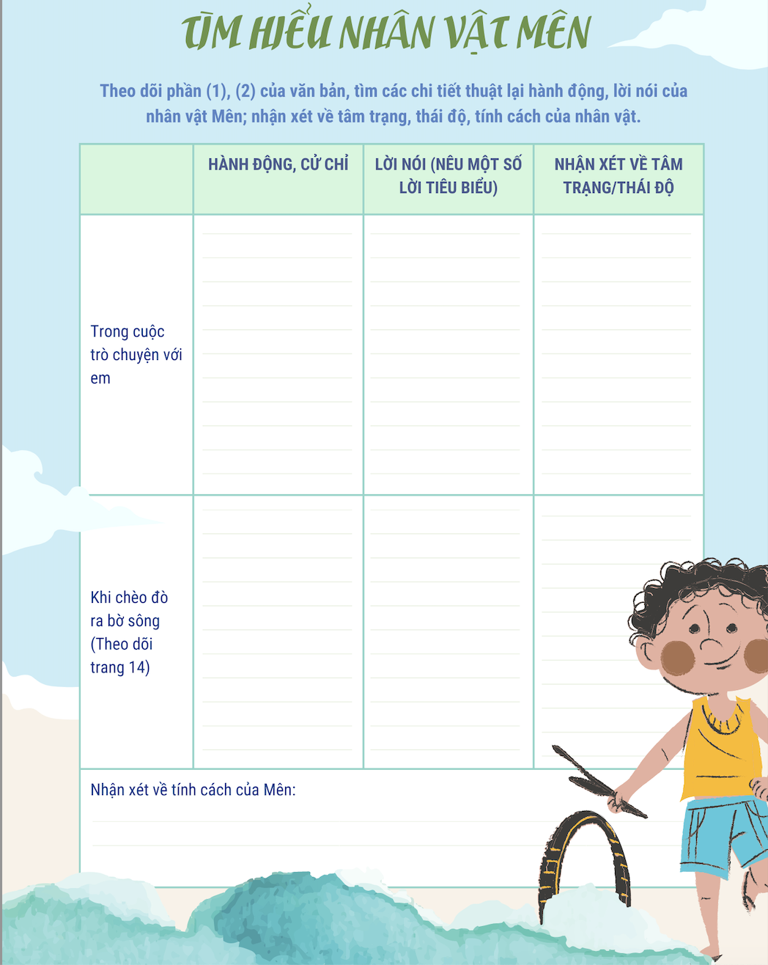
LỚP 7
KẾT NỐI TRI THỨC VỚI CUỘC SỐNG
2. Nhân vật
b. Nhân vật Mên

Slide 21
lớp 7
KẾT NỐI TRI THỨC VỚI CUỘC SỐNG
b. Nhân vật Mên
 | HÀNH ĐỘNG, CỬ CHỈ | LỜI NÓI | NHẬN XÉT VỀ TÂM TRẠNG
Trong cuộc trò chuyện với em | - Giọng ráo hoảnh như thức dậy lâu lắm rồi. - Gắt em khi em hỏi. - Thảng thốt khi nghĩ đến bãi cát giữa sông sắp ngập. - Im lặng khi nghe Mon nói: Tổ chim sẽ bị chìm mất. | - Lại chẳng to, thế mày không nghe thấy gì à? (Trả lời em về mưa). - Bảo cái gì mà bảo lắm thế? - Có lẽ sắp ngập mất bãi cát rồi. - Tao cũng sợ. | Tỏ ra gắt gỏng với em, nhưng thực chất cũng đang lo lắng cho bầy chim chìa vôi.
Khi chèo đò ra bờ sông | - Giọng tỏ vẻ người lớn, hướng dẫn em kéo đò về bến. - Ngồi thụp xuống và căng mắt nhìn sát mặt sông. | - Chứ còn sao. Nào xuống đò được rồi đấy. - Phải kéo đò về bến chứ, không thì chết, Bây giờ tao kéo còn mày đẩy. - Để tao nhìn xem. | Cẩn thận, bình tĩnh để bảo vệ em và con đò.
Nhận xét về tính cách: nhân hậu, yêu quý loài vật, bình tĩnh, chín chắn. | nhân hậu, yêu quý loài vật, bình tĩnh, chín chắn. | nhân hậu, yêu quý loài vật, bình tĩnh, chín chắn. | nhân hậu, yêu quý loài vật, bình tĩnh, chín chắn.

Slide 22

lớp 7
KẾT NỐI TRI THỨC VỚI CUỘC SỐNG
2. Nhân vật
Nhận xét chung về tính cách của hai anh em
Nhận xét chung về tính cách của 2 anh em
Mon ngây thơ, hồn nhiên, tinh nghịch, nhí nhảnh.
Mên trầm tĩnh, chín chắn hơn.
Cả hai đều chung nhau ở tâm hồn nhạy cảm và tấm lòng yêu mến bầy chim chìa vôi, yêu mến các loài động vật nhỏ bé.

Slide 23


lớp 7
KẾT NỐI TRI THỨC VỚI CUỘC SỐNG
3. CHI TIẾT TIÊU BIỂU
CHI TIẾT | CÁI HAY CỦA CHI TIẾT
Từ mặt nước sông, những cánh chim bé bỏng và ướt át đột ngột bứt khỏi dòng nước khổng lồ bay lên.
Nhưng khi đôi chân mảnh dẻ và run rẩy của con chim non chạm vào mặt sông thì đôi cánh của nó đập một nhịp quyết định. Tấm thân bé bỏng của con chim vụt bứt ra khỏi dòng nước và bay lên cao hơn lần cất cánh đầu tiên ở bãi cát.
- Tạo nên một khung cảnh thiên nhiên tuyệt đẹp, đầy chất thơ; cho thấy sức sự kì diệu và sức sống mãnh liệt của thế giới tự nhiên.
- Là chi tiết đầy tính bất ngờ, khiến cho nhân vật Mên và Mon có cảm xúc ngỡ ngàng, hân hoan, vui sướng.
- Chi tiết tạo sự hồi hộp, kịch tính cho câu chuyện.
- Cho thấy sự dũng cảm, mạnh mẽ, nỗ lực của chú chim non.
- Gợi liên tưởng về nghị lực của con người khi đối mặt với khó khăn, thử thách. Trong giây phút thử thách, khó khăn nhất, con người thường bộc lộ những khả năng phi thường để vượt qua nó.

Slide 24




lớp 7
KẾT NỐI TRI THỨC VỚI CUỘC SỐNG
3. CHI TIẾT TIÊU BIỂU
CHI TIẾT | CÁI HAY CỦA CHI TIẾT
Cuối cùng bầy chim non đã thực hiện xong chuyến bay quan trọng, đầu tiên và kì vĩ nhất trong đời chúng. Những đôi cánh mỏng manh, run rẩy và đầy tự tin của bầy chim đã hạ xuống một lùm dứa dại bờ sông.
Mon và Mên khóc khi thấy những chú chim chìa vôi cất cánh về bờ...
Gợi liên tưởng đến hành trình con người vượt qua khó khăn để vươn tới thành công.
- Thể hiện cảm xúc bất ngờ và xúc động mãnh liệt khi chứng kiến một cảnh tượng tuyệt đẹp của thiên nhiên, hạnh phúc khi những con chim chìa vôi non nớt đã về bờ an toàn.
- Cho thấy tấm lòng nhân hậu, yêu mến các loài vật nhỏ bé của hai anh em....

Slide 25






lớp 7
KẾT NỐI TRI THỨC VỚI CUỘC SỐNG
LƯU Ý KHI ĐỌC HIỂU TRUYỆN NGẮN
Xác định những sự việc được kể, đâu là sự việc chính; ngôi kể.
Nhận biết tính cách nhân vật qua các chi tiết miêu tả ngoại hình, tâm lí, hành động và lời nói.
Nhận biết được lời của người kể chuyện và lời của nhân vật; tình cảm của nhà văn.
Rút ra đề tài, chủ đề của truyện
Rút ra được bài học cho bản thân.

Slide 26




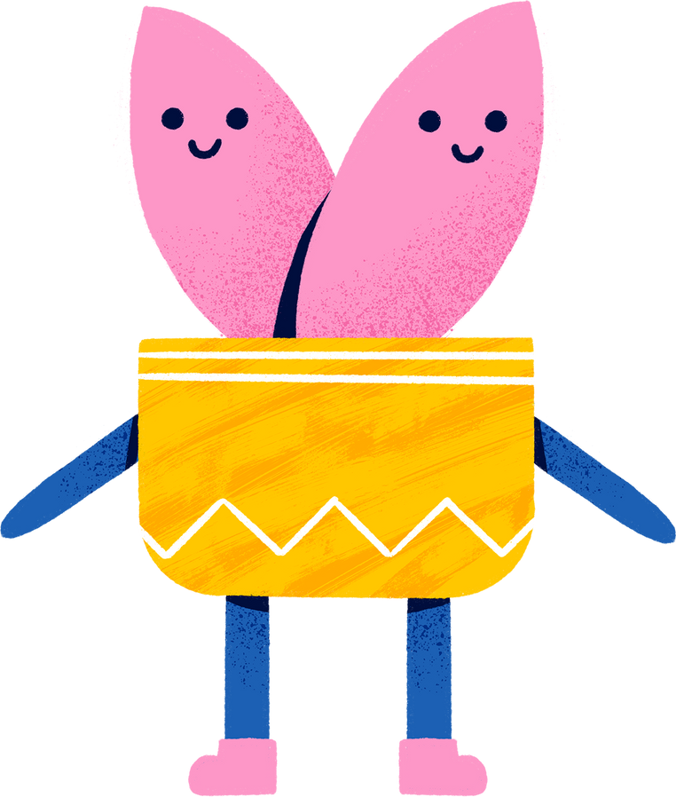

lớp 7
KẾT NỐI TRI THỨC VỚI CUỘC SỐNG
Luyện tập
Viết đoạn văn (5-7 câu) kể lại sự việc bầy chim chìa vôi bay lên khỏi mặt sông bằng lời của một trong hai nhân vật Mên hoặc Mon (ngôi kể thứ nhất).
Câu mở đoạn (1 câu) | Bắt đầu kể lại từ sự việc Mon/Mên chứng kiến cảnh bầy chim chìa vôi bay lên.
Thân đoạn (3-5 câu) | - Miêu tả cảnh bầy chim bay lên: hình ảnh những chú chim, hình ảnh thiên nhiên xung quanh... - Cảm xúc của Mên/Mon khi đó.
Kết đoạn (1 câu) | Khái quát cảm nghĩ của nhân vật, hoặc kể sự việc tiếp theo.

Slide 27








lớp 7
KẾT NỐI TRI THỨC VỚI CUỘC SỐNG
4. Vận dụng
Câu hỏi 2:
Hãy chia sẻ một kỉ niệm của em với con vật mà em yêu quý, đồng thời bày tỏ cảm xúc của em khi nhớ lại kỉ niệm đó (Chẳng hạn: mất đi con vật nuôi, lạc mất con vật nuôi và tìm lại được...).
Cảm xúc của em khi ấy có điểm gì chung với Mên và Mon khi chứng kiến cảnh đàn chim bay về bờ không?
Câu hỏi 1: Mên và Mon đã khóc khi chứng kiến cảnh bầy chim chìa vôi bay về bờ. Điều đó khiến em suy nghĩ gì về tình cảm của con người với thế giới loài vật?

